Slide 1

DIA 1

Slide 2
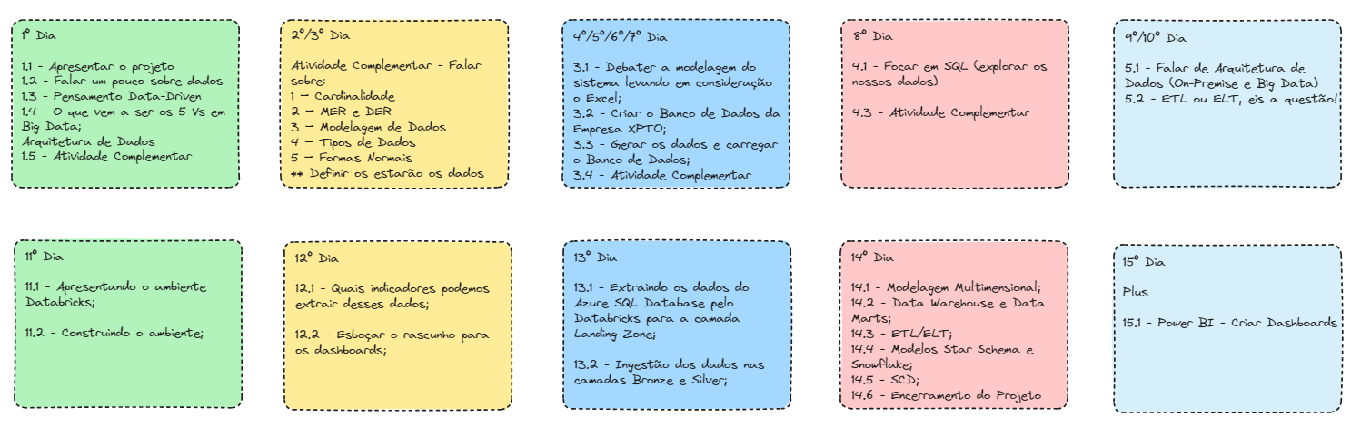
Programa

Slide 3
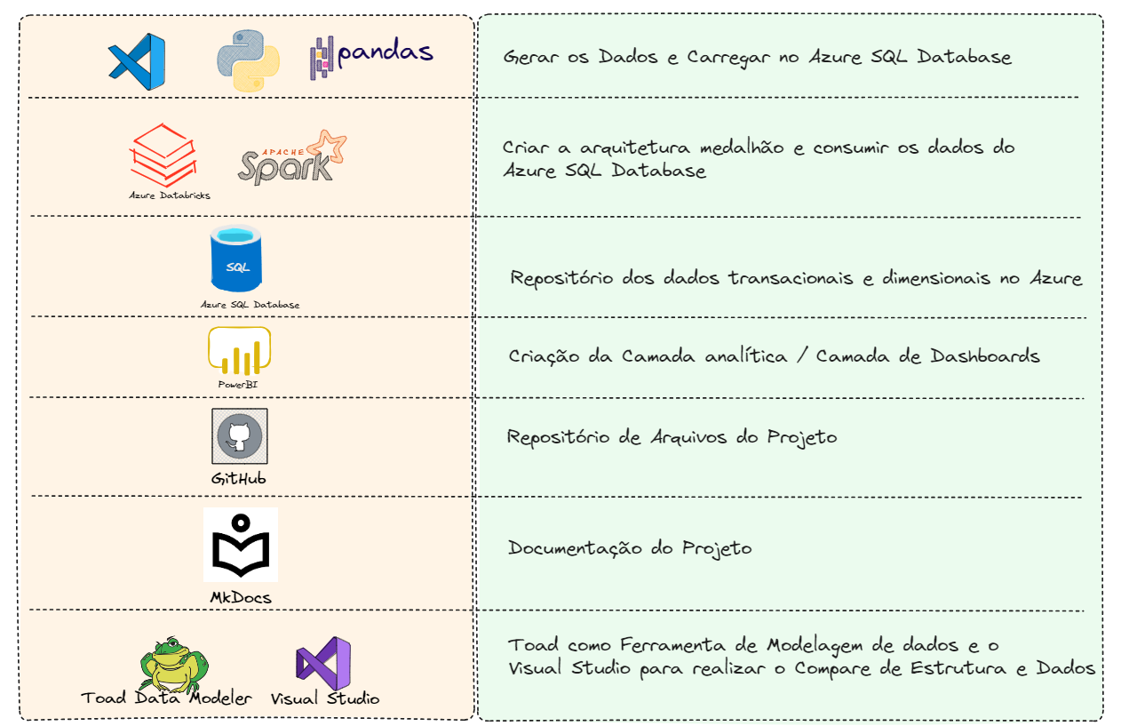
Programa

Slide 4
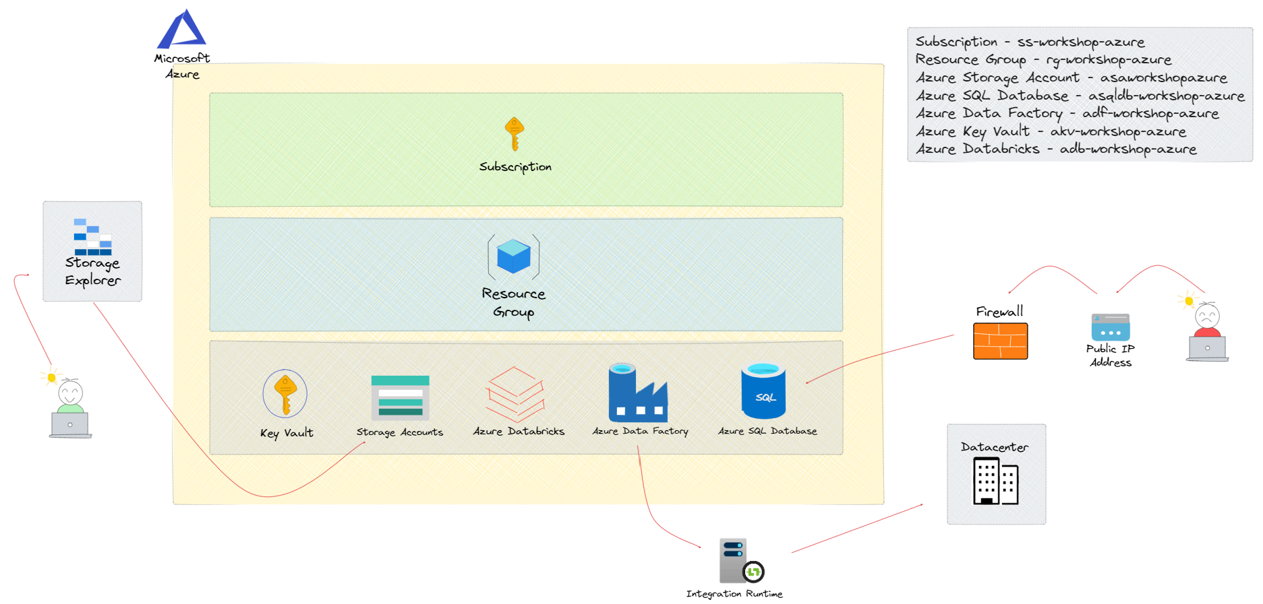

Slide 5
Assunto

Slide 6
Assunto

Slide 7
Assunto

Slide 8
Assunto

Slide 9
Assunto

Slide 10
Assunto

Slide 11
Assunto

Slide 12
Assunto

Slide 13
Assunto

Slide 14
Assunto

Slide 15
Assunto

Slide 16
Assunto

Slide 17
Assunto

Slide 18
Assunto

Slide 19
Assunto

Slide 20
Assunto

Slide 21
Assunto

Slide 22
Assunto

Slide 23
Assunto

Slide 24
Assunto

Slide 25
Assunto

